Slide 1

Tu tienda online de material fotográfico.
Proyecto de Alejandro Marín Gómez

Slide 2
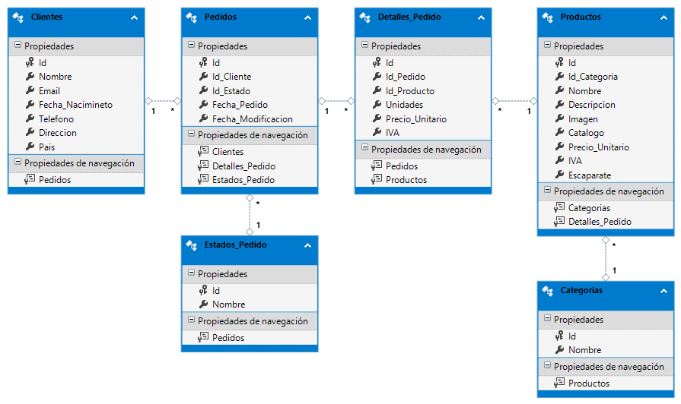
Modelo entidad / relación

Slide 3
Modelo entidad / relación

